Slide 1
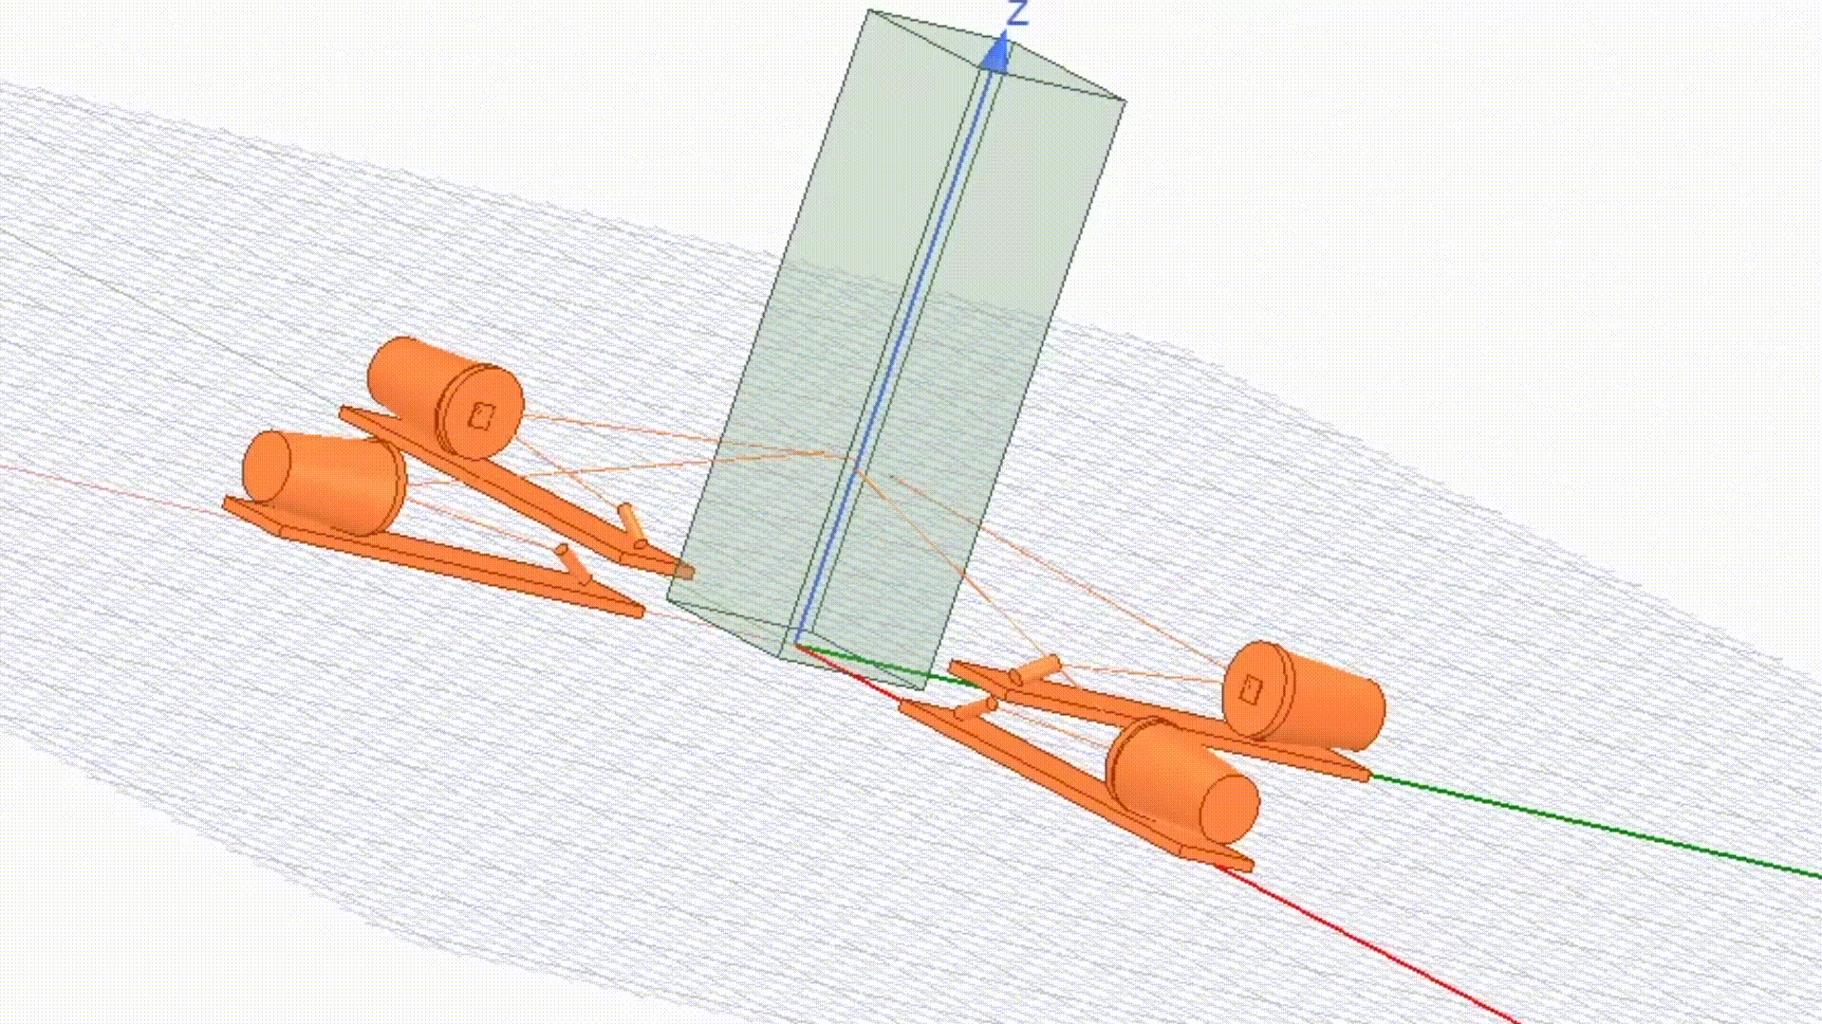

选题：
声音定位
结合光学的可视化声音定位
Visual sound localization combined with optics

Slide 2
https://www.ypppt.com/
目录
context
01
02
03
04
实验引入
实验原理
实验展示
分析总结
Experimental introduction
Experimental principle
Experimental demonstration
Analytical summary

Slide 3
实验背景：
随着科技的发展，声音定位技术变得越来越重要。研究如何确定声源具体位置具有深远的意义，且其应用前景广泛，涉及民用军用等众多领域，极具研究价值。
研究课题：
结合光学的可视化声音定位
基本思路：
声波难以直接肉眼观测， 通过装置转化为光信号，利用光线的反射， 使用激光笔、 金属接收器、 薄膜等生活中的日常材料， 搭建了一组材料成本低廉、 操作简单易行， 实验现象直观可测的声音定位实验装置。

Slide 4
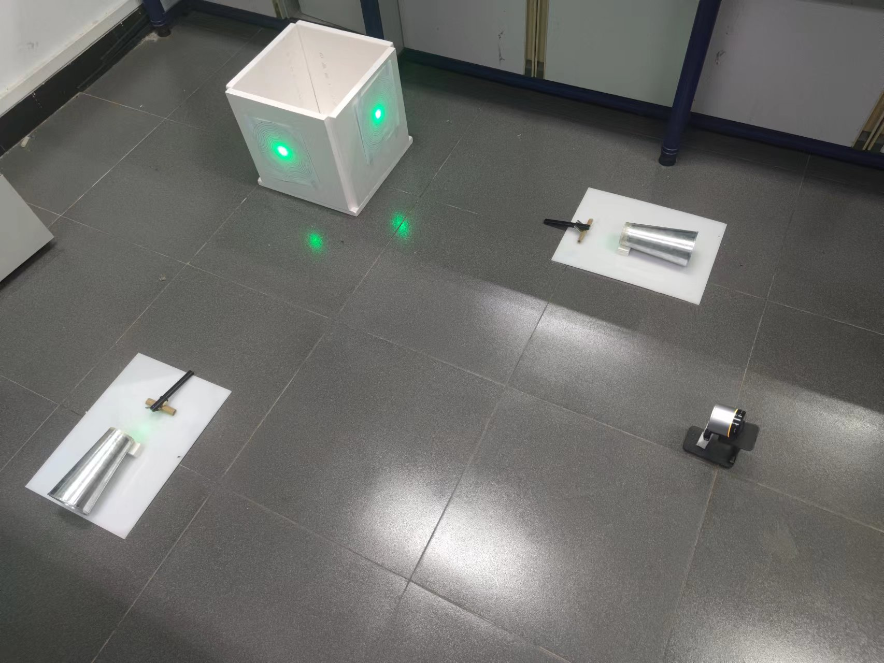
实验原理
1
实验要素
声音信号的接收、转化
声音定位的可视化实现
2
实验方法
控制变量法
放大法
转化法
实验归纳法
实验装置图

Slide 5
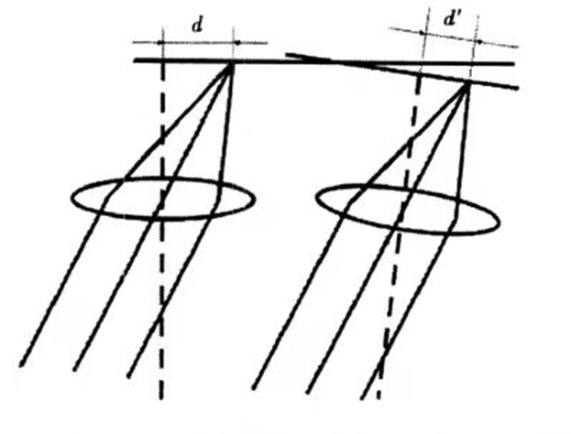
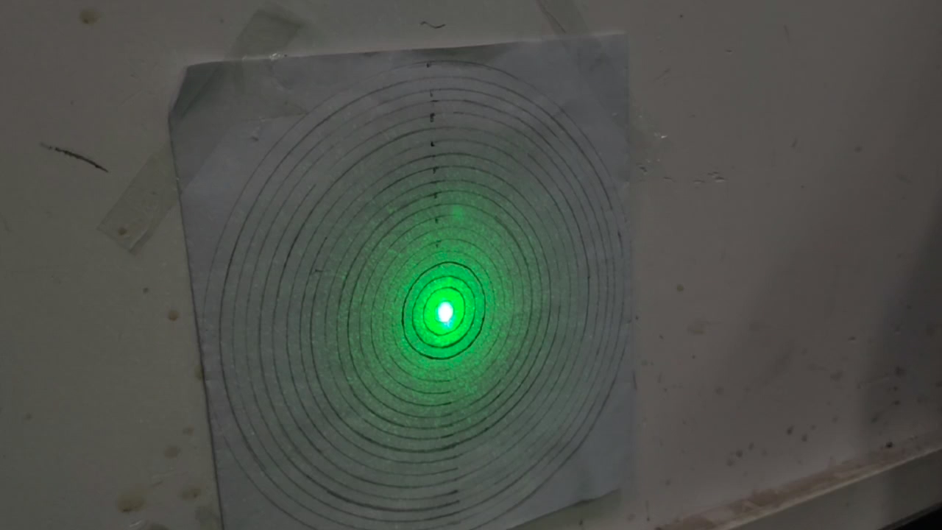
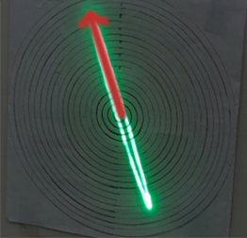
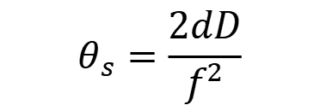
实验原理
一、声音信号的接收
利用收音器接收声波，声波传导引起腔体共振，引起薄膜以及薄膜上的镜片振动。不同位置的声源引起的波会有变化，进而产生薄膜振动上的差异。
二、声音信号的转化
$$θ_{s}=\frac{2dD}{f^{2}}$$
由几何光学可得：
在光学孔径D不变的情况下，光线的发射角θs与反射点偏移量d成正比。当声源越近，薄膜振幅越大，发射角越大，反射点偏移量d也越大，从而形成多样的反射光纹图案。
故激光反射点的最大偏移距离与声源距离存在一定关系。

Slide 6
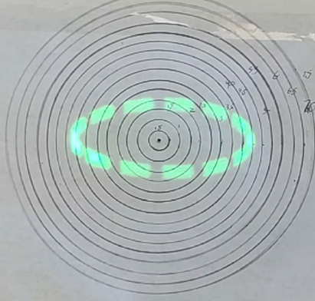
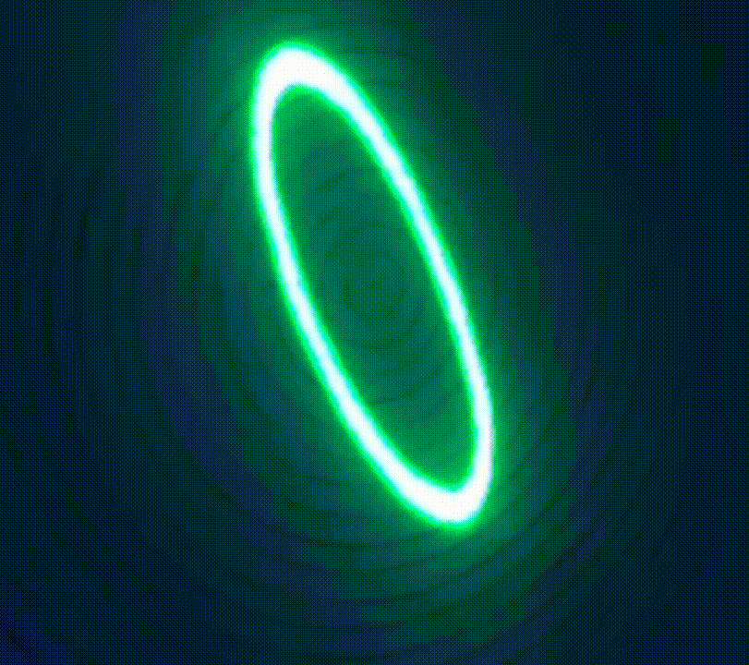
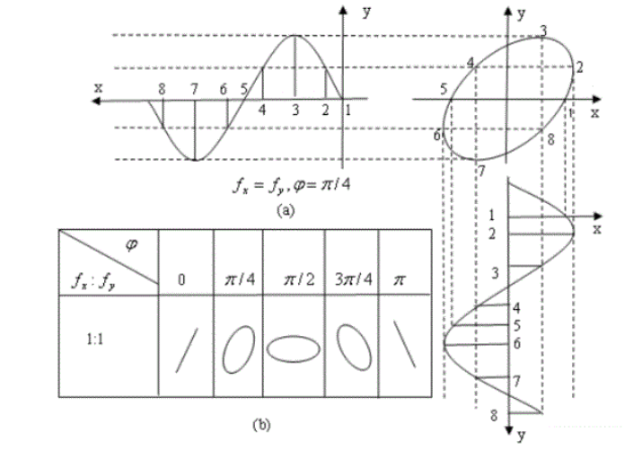
实验原理
三、声音信号的可视化
传导至薄膜的波来源于同一声源，忽略微弱的经典吸收薄膜各处的振动频率相同，若任取一点，各点均做频率相同的简谐运动。
在振动薄膜平面上，以圆形薄膜中心处为原点，以任意两垂直方向为X轴Y轴，建立平面直角坐标系。
各点的谐振运动均可视作两垂直方向的谐振合成，分别将各点分解，在X轴Y轴上进行分别合成，得到两个相互垂直的谐振，再进行合成，即为李萨如图形。

Slide 7
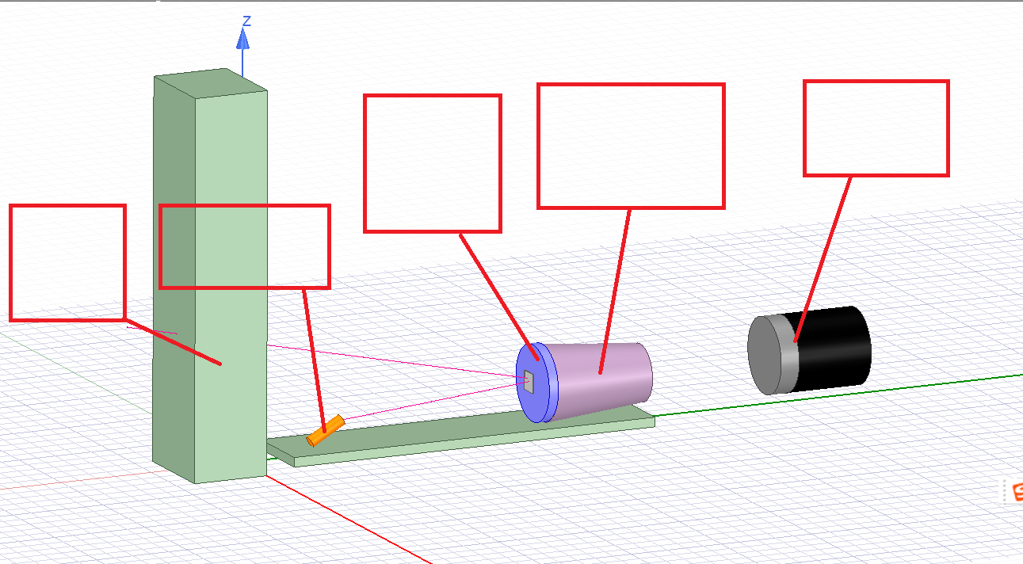
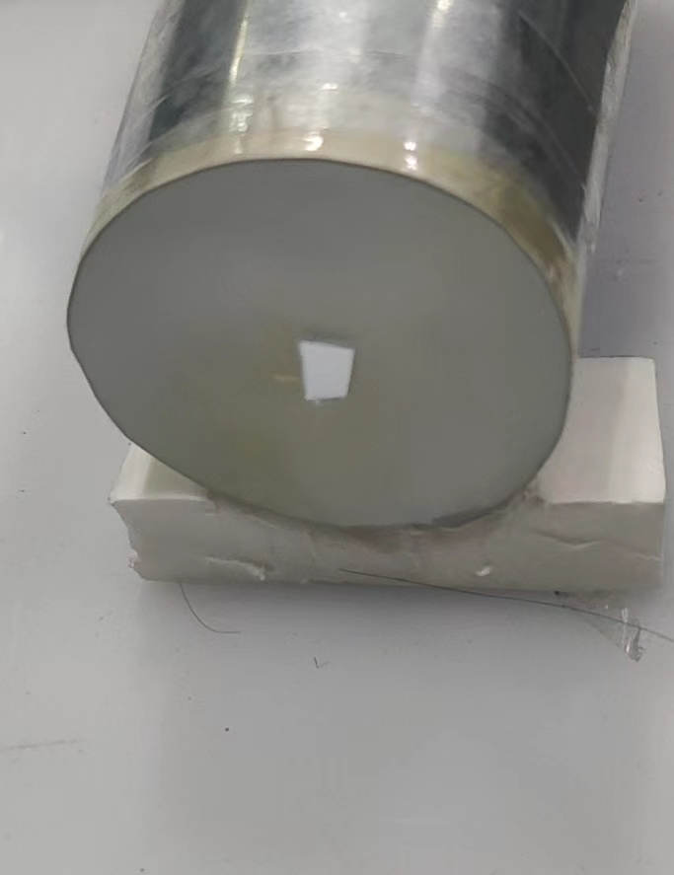
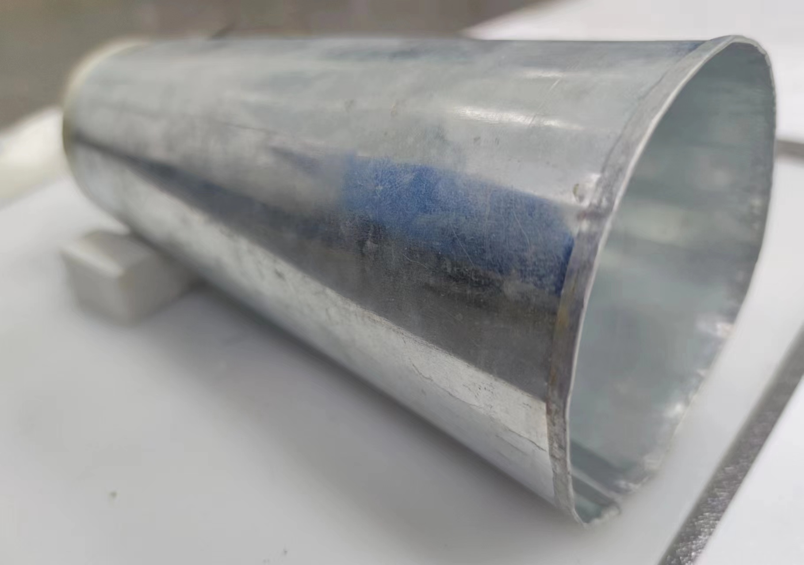
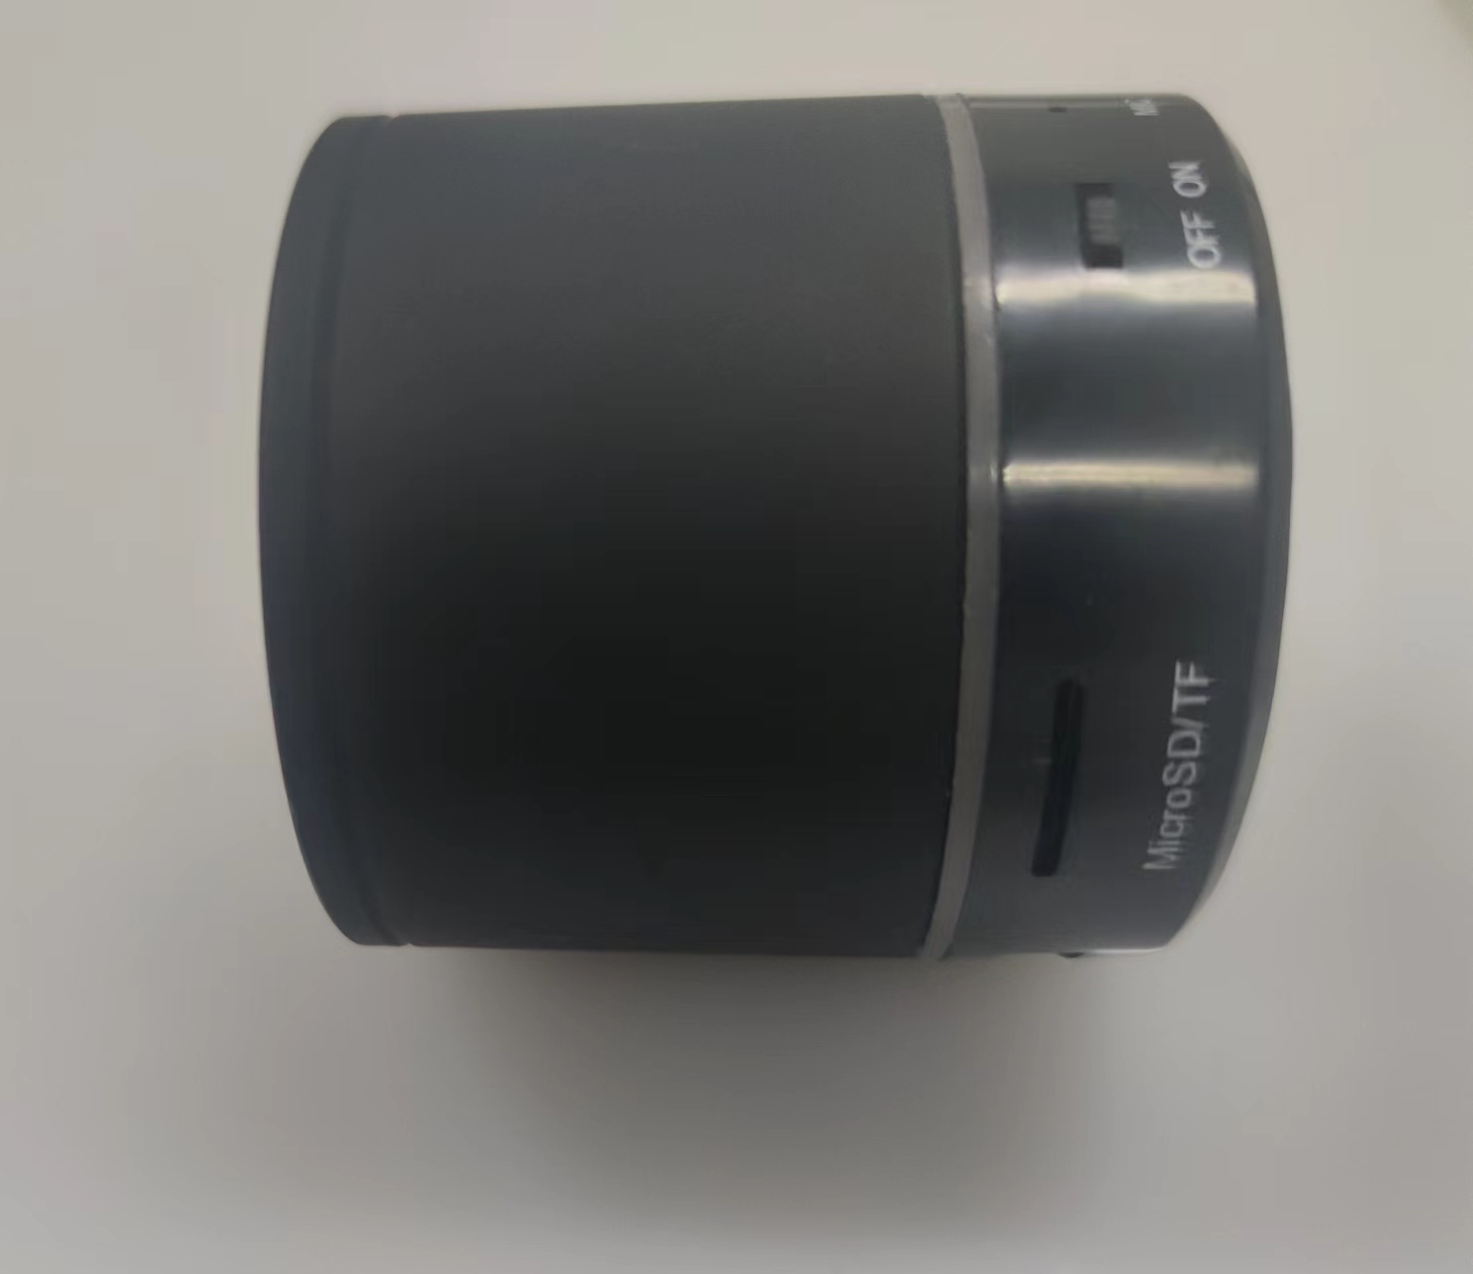
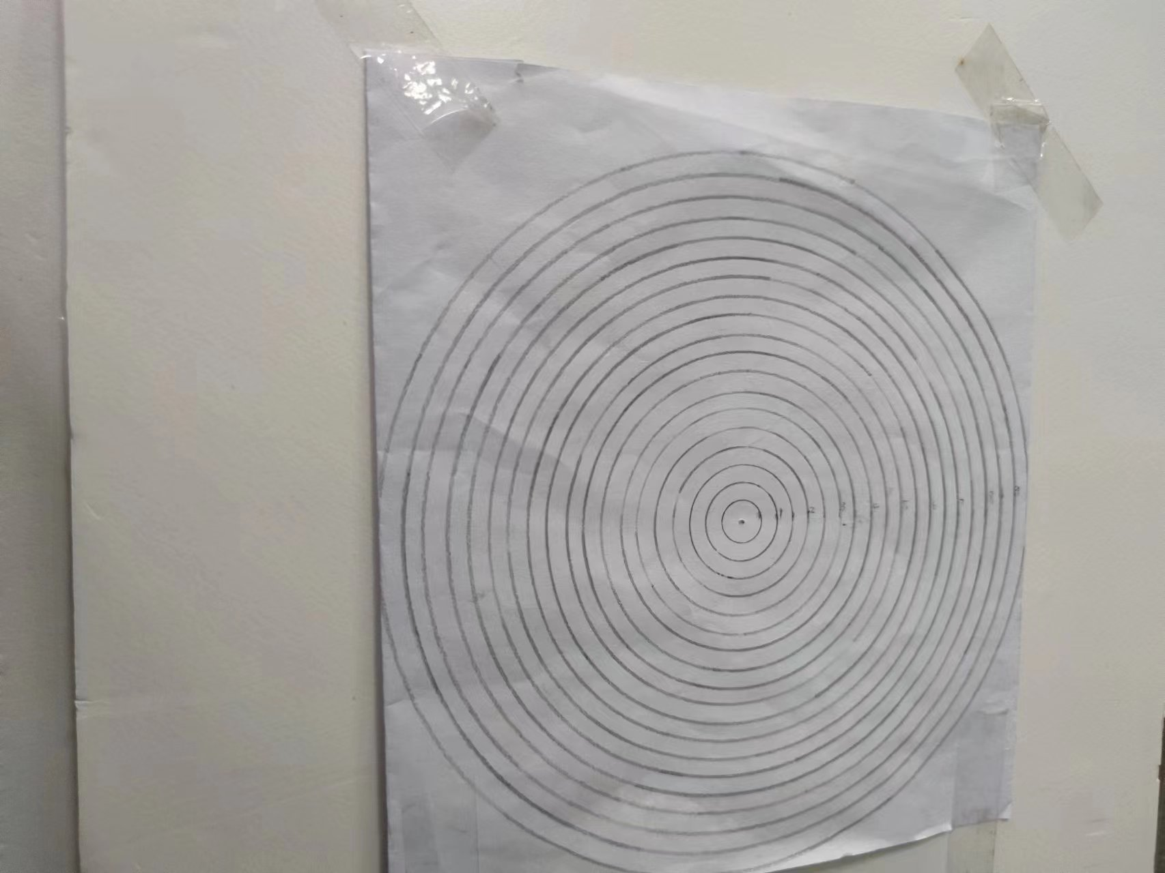
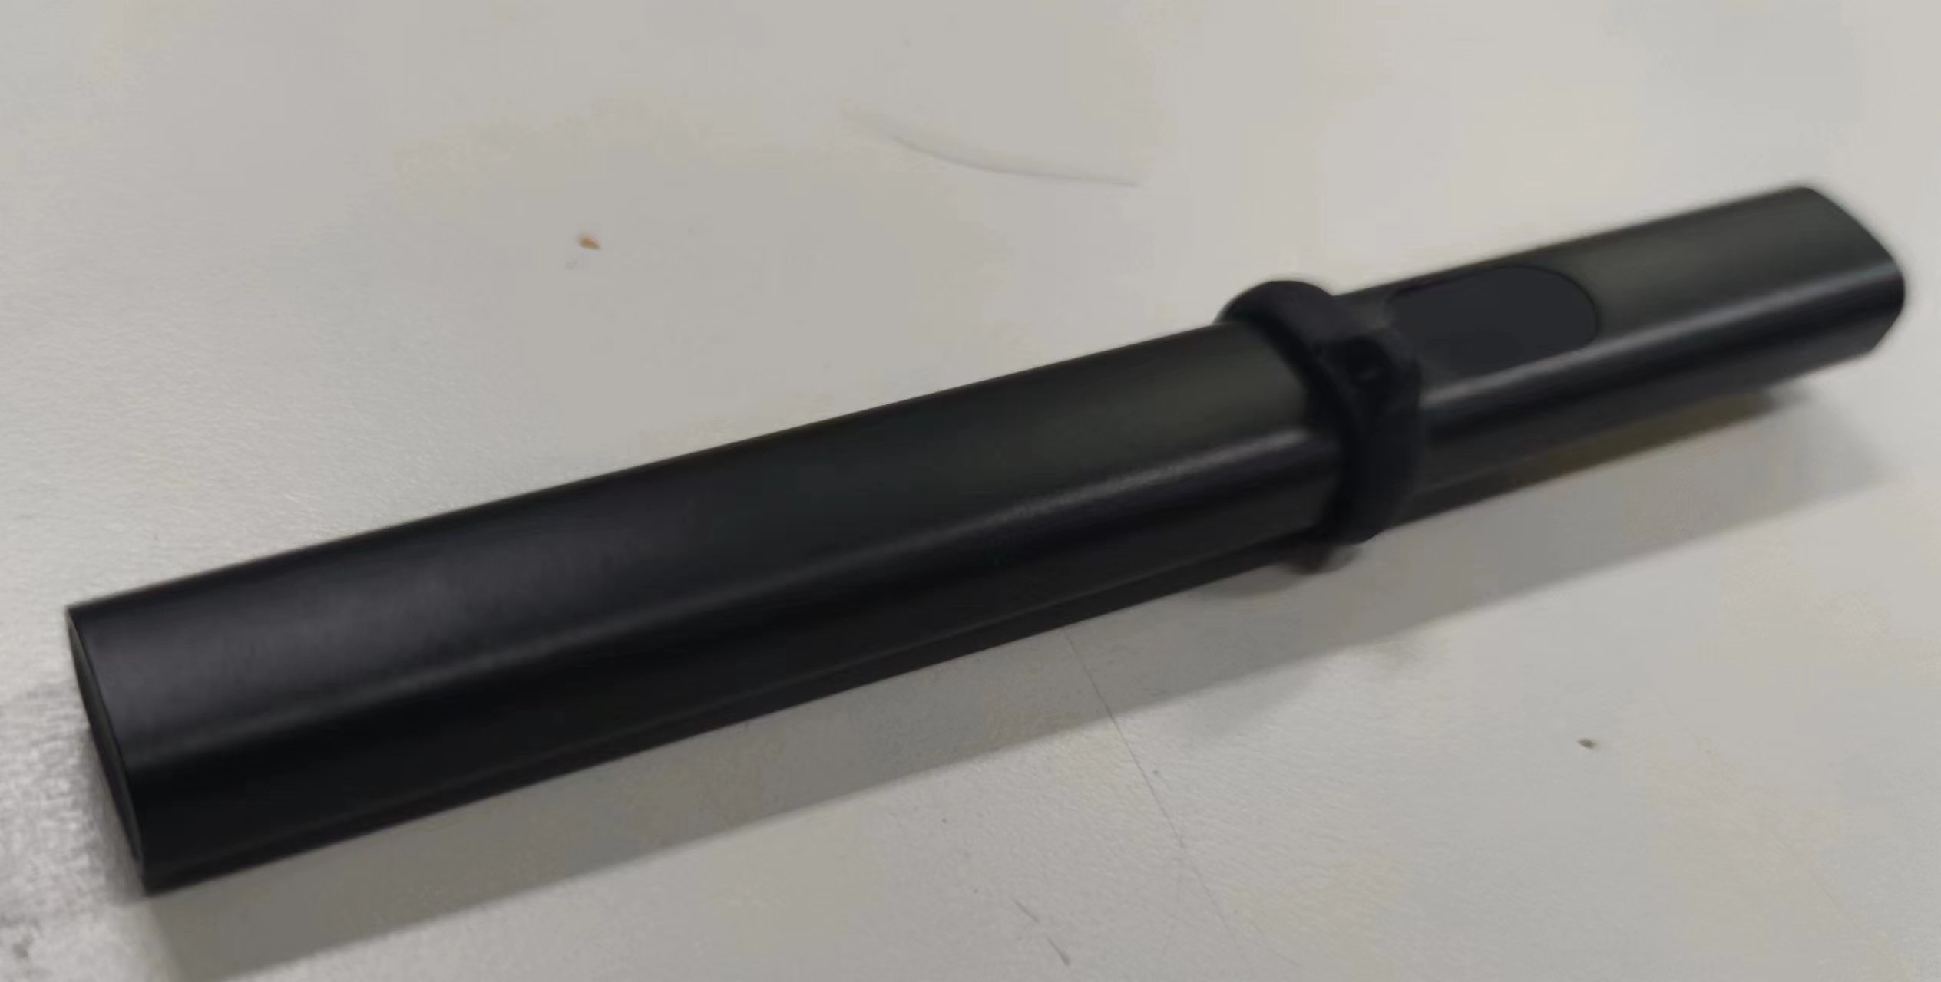
实验展示
一、装置结构
Experimental demonstration
器件以及构件名称 | 个数 | 总价（元）
金属收音筒 | 4 | 48.46
橡胶气球 | 4 | 1.172
声音放大器 | 1 | 30
镜片 | 4 | 6
激光笔 | 4 | 48
U型垫片 | 4 | 3
塑料板底座 | 4 | 46
塑料板泡沫板 | 6 | 51
总计 | 233.632
模型图
装置由声波发生器、声波接收转化装置及反射光线接收屏构成。

Slide 8
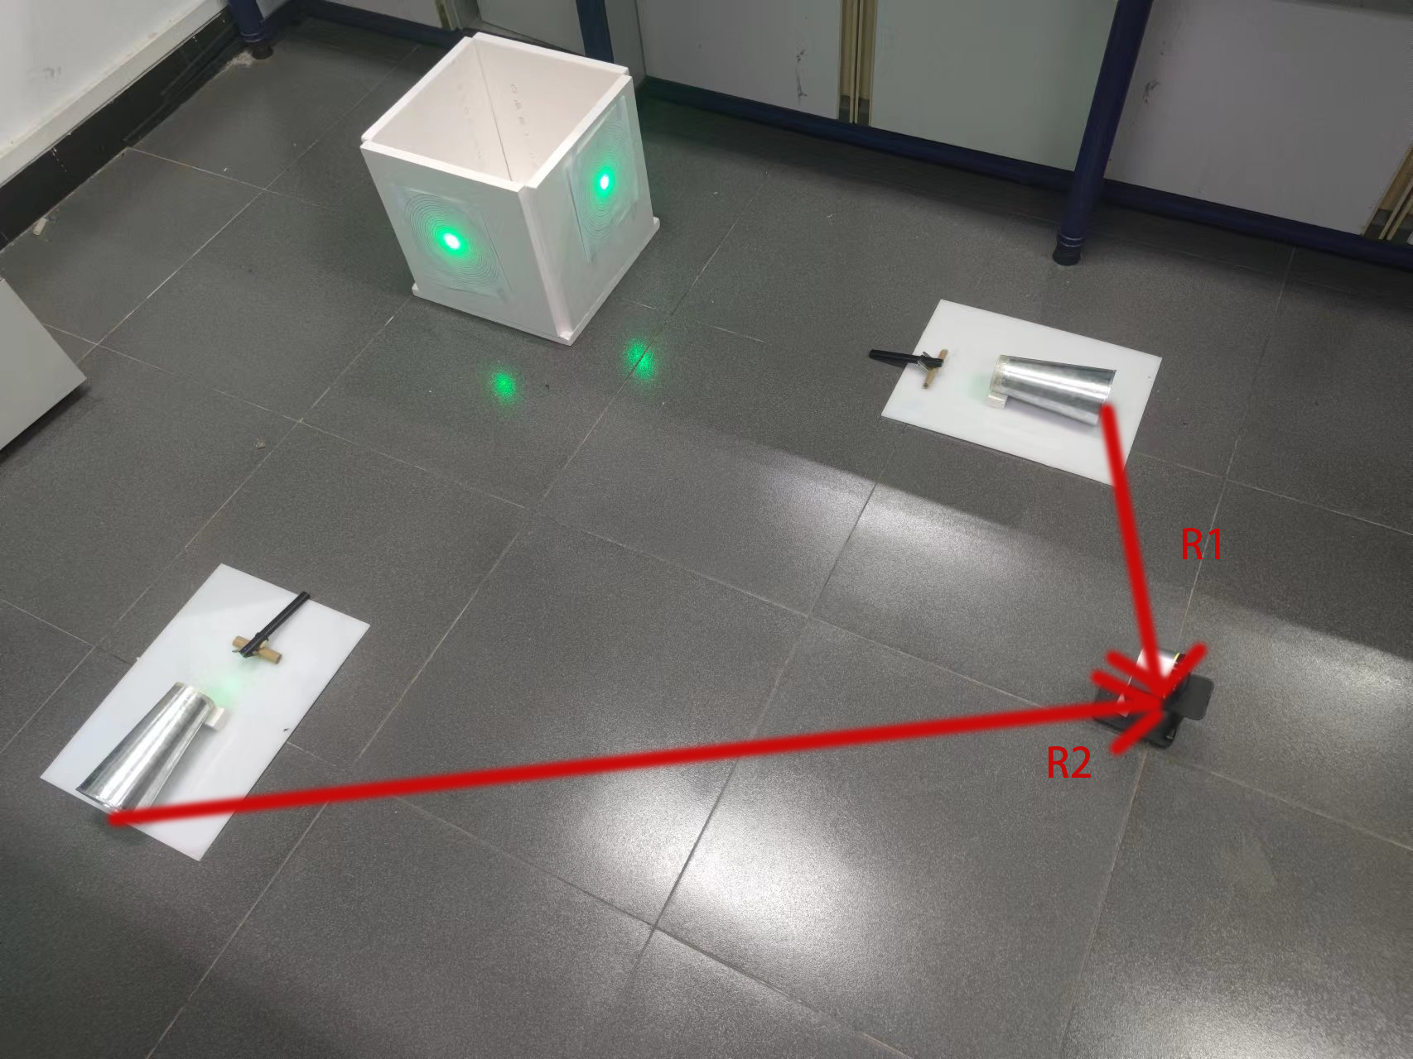
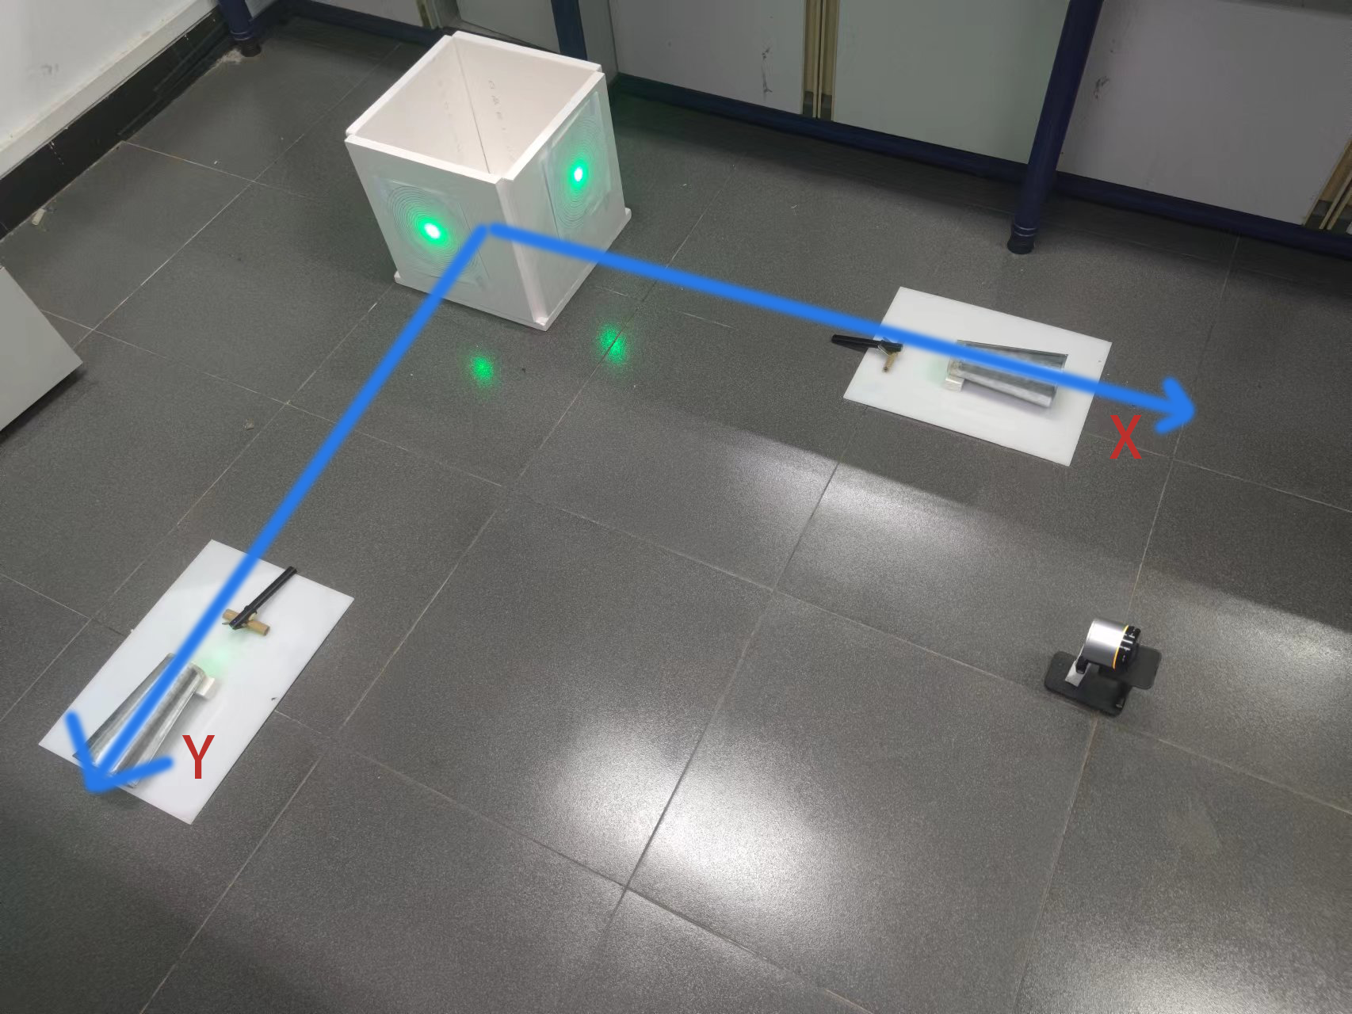
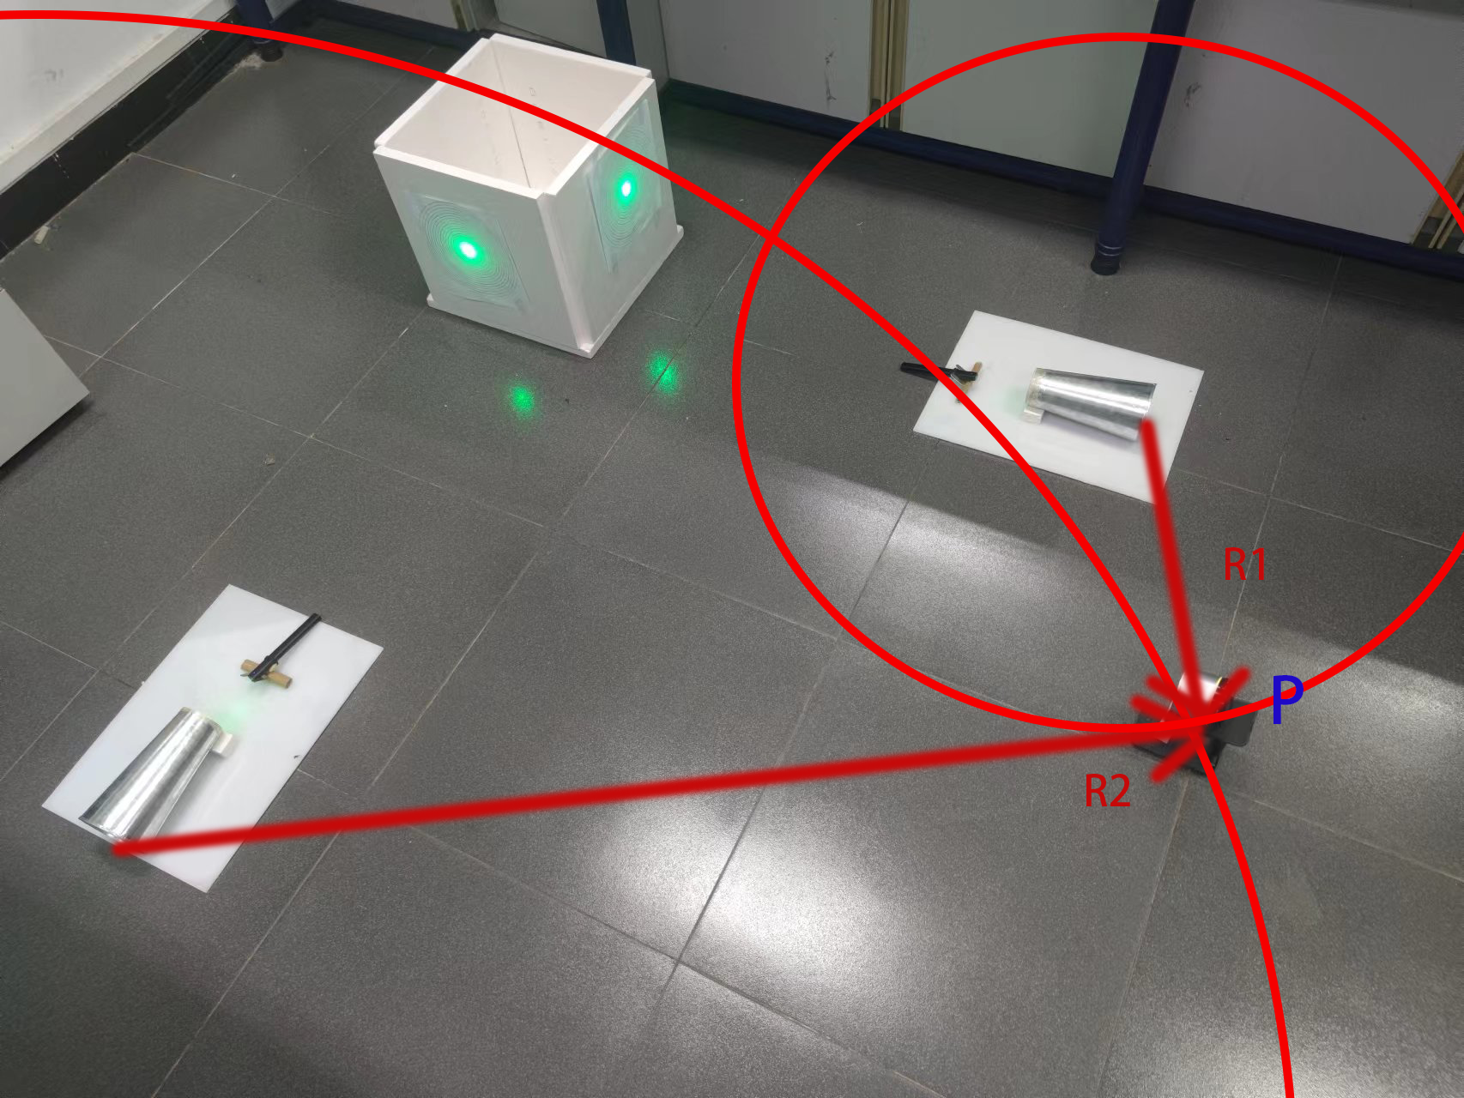
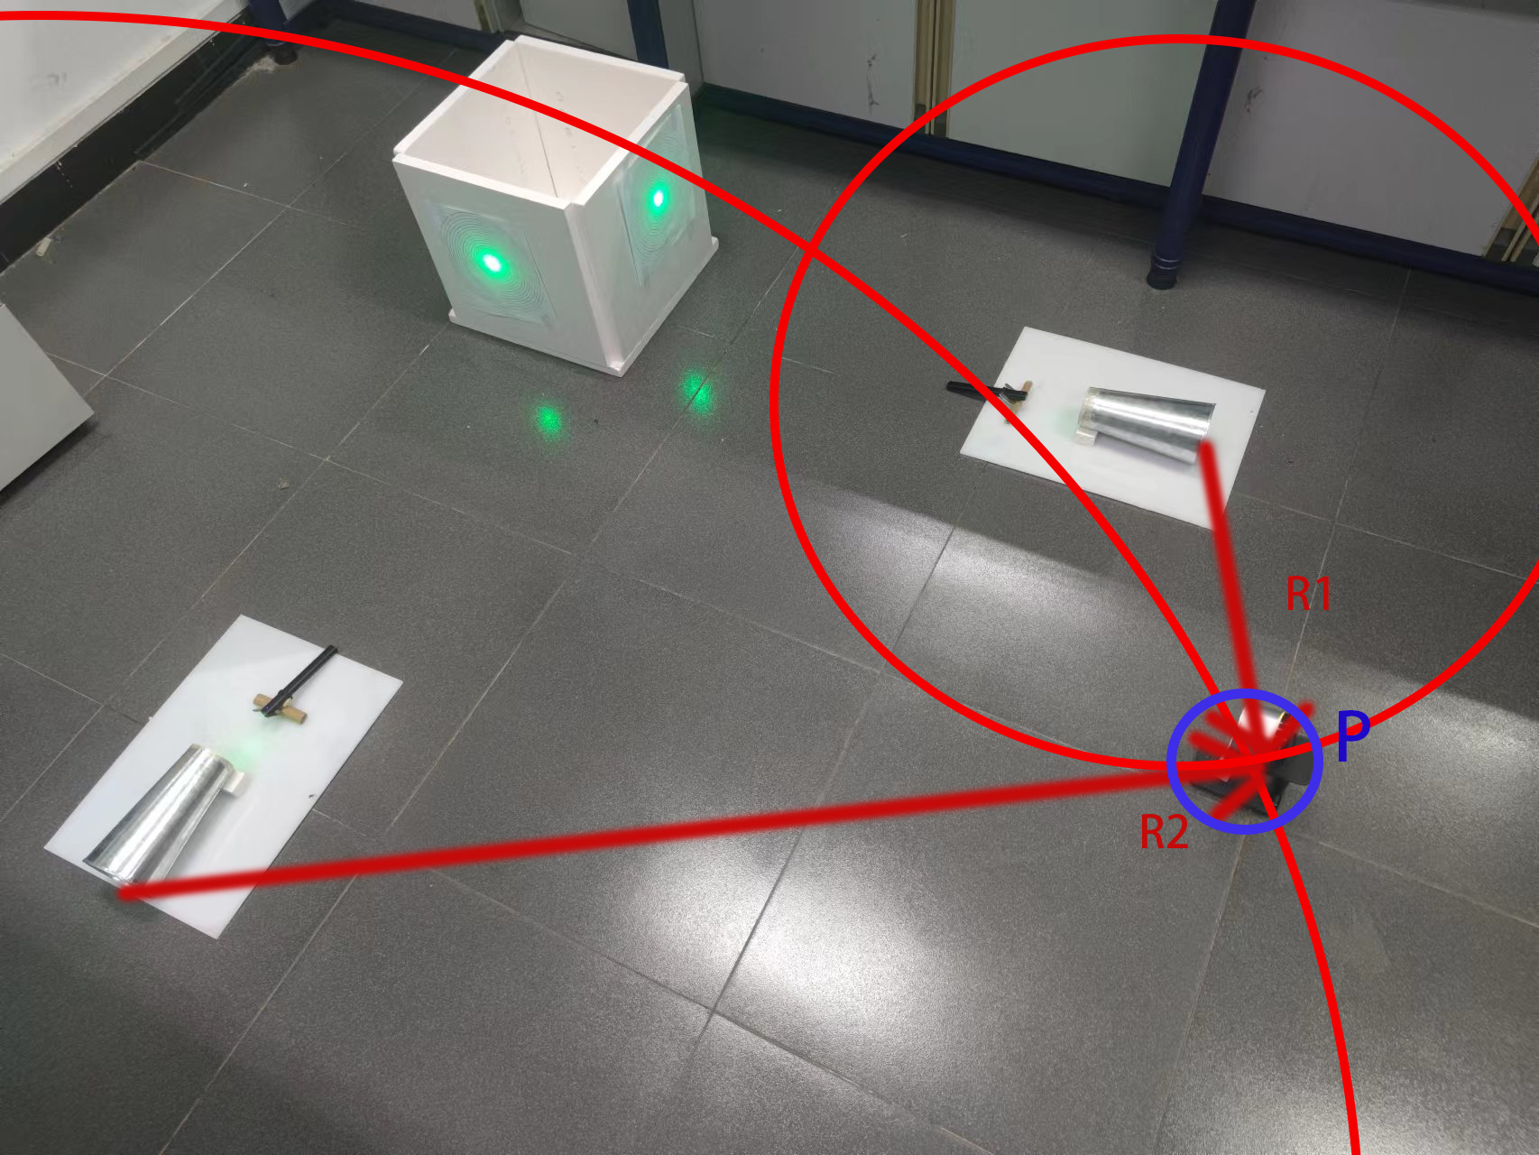
实验展示
二、设计思路
Experimental demonstration
通过单独的一维实验确定装置的读数与距离关系特性曲线。通过几何作图将各一维实验结果联系起来，可得各个收音器与声源间距离，进而得到声源坐标。
1.选择现象最明显的两组反射图案
2.以显示屏中心为原点，两收音筒分别为X轴,Y轴建立坐标系
3.将反射图案进行数据处理，可得以两收音筒为圆心的半径R1和R2，并以此画圆O1和O2,得一交点P
4.以P为圆心，误差为半径作圆O3，声源即在圆内

Slide 9
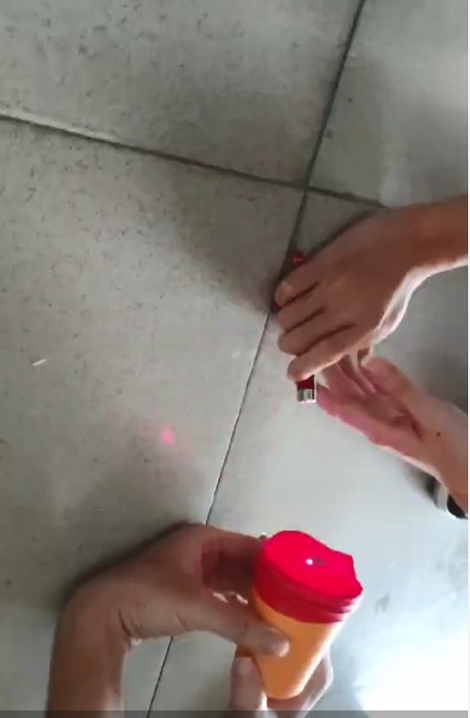
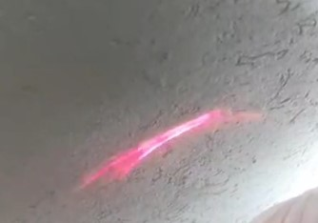
实验初探
Analytical summary
实际距离与计算距离的误差分析表(cm)
与接收器距离/cm | 第一次 | 第二次 | 第三次 | 平均值 | 误差
100.0 | 0.7 | 0.9 | 1.2 | 0.9 | 14.1
75.0 | 1.6 | 1.5 | 1.0 | 1.4 | 18.2
50.0 | 1.2 | 1.2 | 1.1 | 1.2 | 17.2
25.0 | 2.2 | 2.6 | 2.9 | 2.6 | 16.5
5.0 | 7.1 | 7.4 | 7.5 | 7.3 | 15
通过使用原型的初次探索实验，发现实验误差较大，严重影响了下一步分析定位

Slide 10
误差分析
Analytical summary
误差来源
声音在不同介质的传播过程中，信号产生衰减
材料的差异带来信号转化的误差
装置的结构以及位置偏差引起激光角度的偏转
声源与接收器的角度使反射图案有细微差异
误差分析

Slide 11
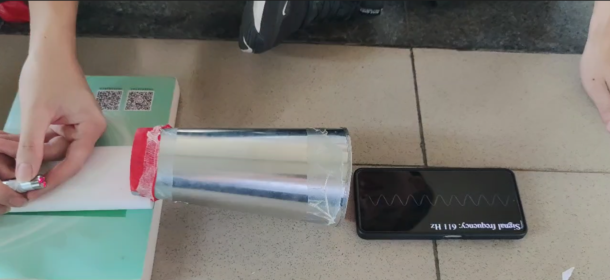
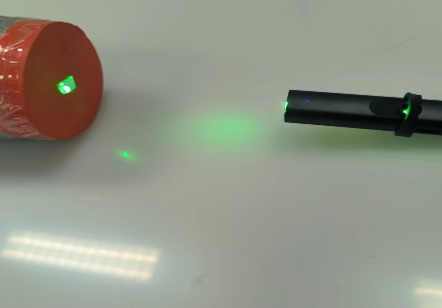
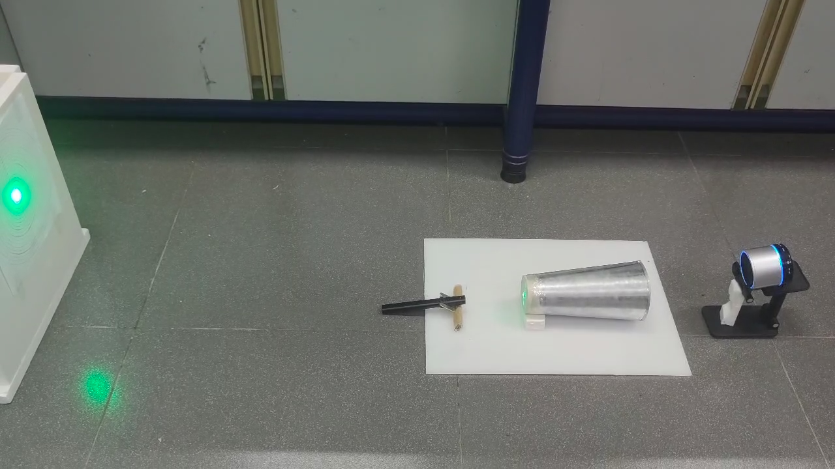
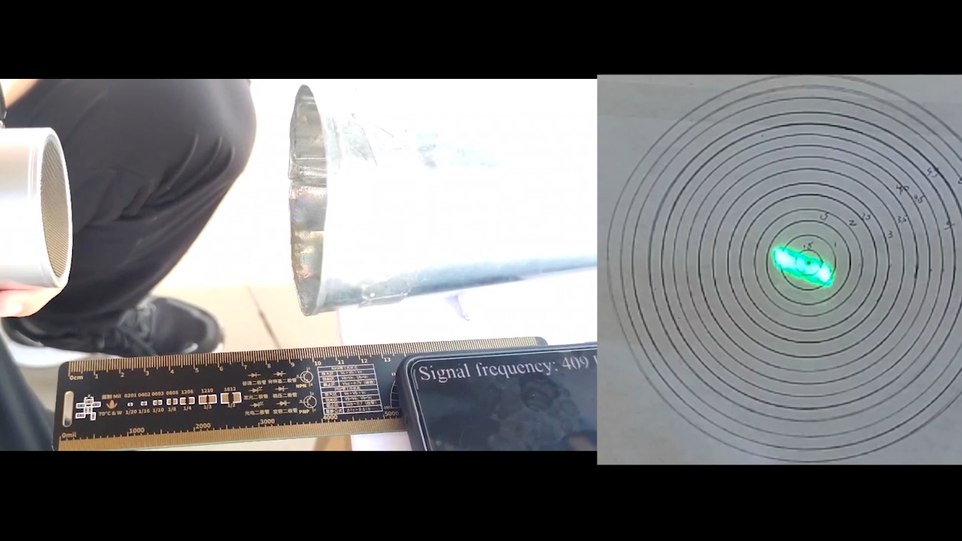
实验改进
Experimental improvements
1.实验选用固定频率段的声源，防止在同一组对比实验中。
2.选取不易形变的金属共振腔体外壳，减少腔体形变造成的误差。
选用光强更高，功率更大的镭射笔，能很好地让我们装置不受自然光影响，我们便选择了镭射笔替代普通激光笔。
第一次改进
第二次改进
第三次改进
将反光材料更换为镜片，现象更加明显稳定。
第五次改进
选择了弹性好，延展性强的天然橡胶气球作为薄膜。更好地展现振动效果，更清晰地反映我们的实验现象。
第四次改进
采用等效法，用一个小音响模拟等效放大后的声源，扩大接收装置的接收距离。

Slide 12
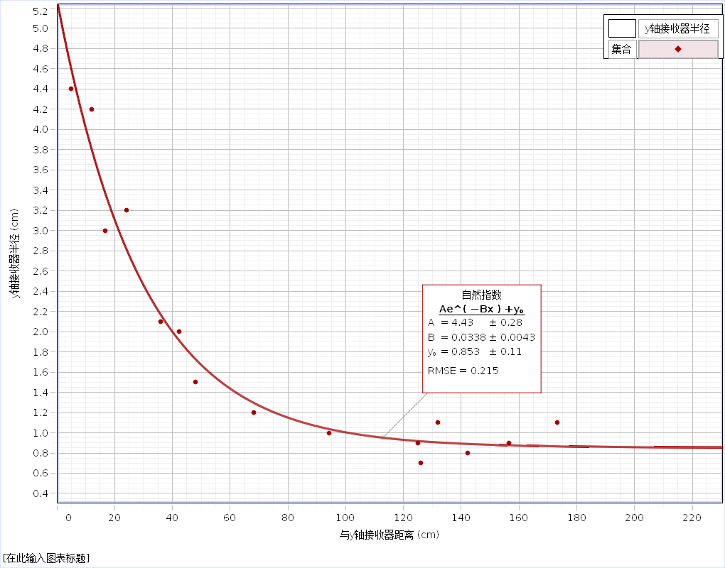
一维实验数据分析
One-dimensional experimental data analysis
激光反射偏移半径数据关系表(cm)
以25cm为梯度分别多次测量声源距离装置5-100cm时的激光反射点的最大偏移距离并取均值，将其绘制成折线图同时进行拟合。
与接收器距离/cm | 第一次 | 第二次 | 第三次 | 平均值
100.0 | 0.8 | 1.0 | 1.3 | 1.0
75.0 | 1.7 | 1.6 | 1.1 | 1.5
50.0 | 1.3 | 1.3 | 1.2 | 1.3
25.0 | 2.3 | 2.7 | 3.0 | 2.7
5.0 | 7.2 | 7.5 | 7.6 | 7.4
实际距离与计算距离的误差分析表(cm)
与接收器距离/cm | 第一次 | 第二次 | 第三次 | 平均值 | 误差
100.0 | 0.8 | 1.0 | 1.3 | 1.0 | 4.1
75.0 | 1.7 | 1.6 | 1.1 | 1.5 | 3.2
50.0 | 1.3 | 1.3 | 1.2 | 1.3 | 2.2
25.0 | 2.3 | 2.7 | 3.0 | 2.7 | 1.5
5.0 | 7.2 | 7.5 | 7.6 | 7.4 | 0
R =8.85e^{-0.05x}+1.11
通过实验归纳法推导出激光反射点的最大偏移距离与声源距离的关系式
将激光反射点的最大偏移距离代回关系式验证，计算预测距离与实际距离误差。所得数据误差均小于4.1cm，在实验误差允许范围内。
数据拟合曲线图
单个接收装置可以较为准确地定位声源距离。

Slide 13
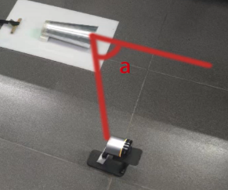
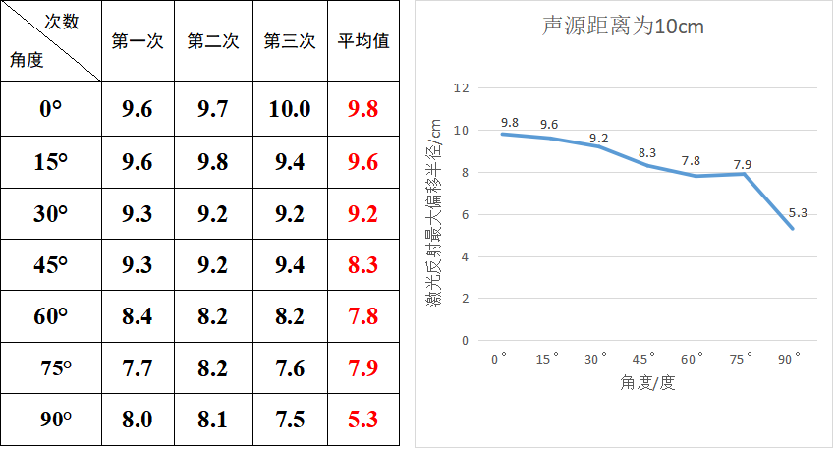
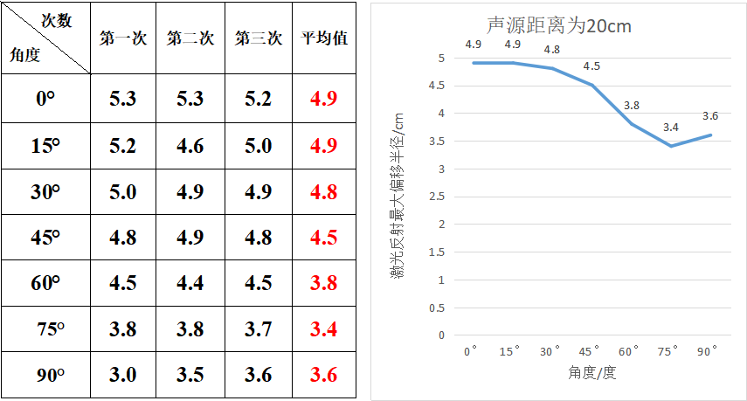
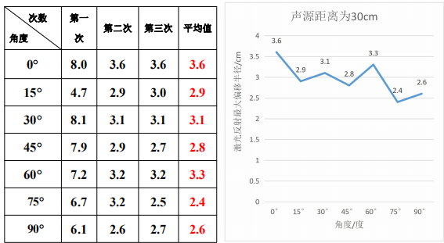
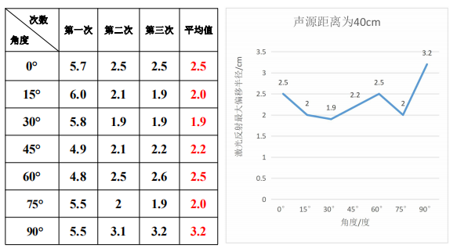
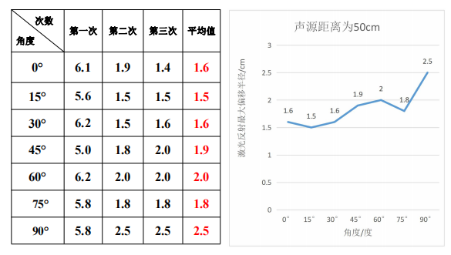
二维实验数据分析
2D experimental data analysis
分别测量在10、20、30、40、50cm距离下，以15度为一单位，α为0~90度的
实验数据，探究声源与收音筒接收口的角度对实验的影响。

Slide 14
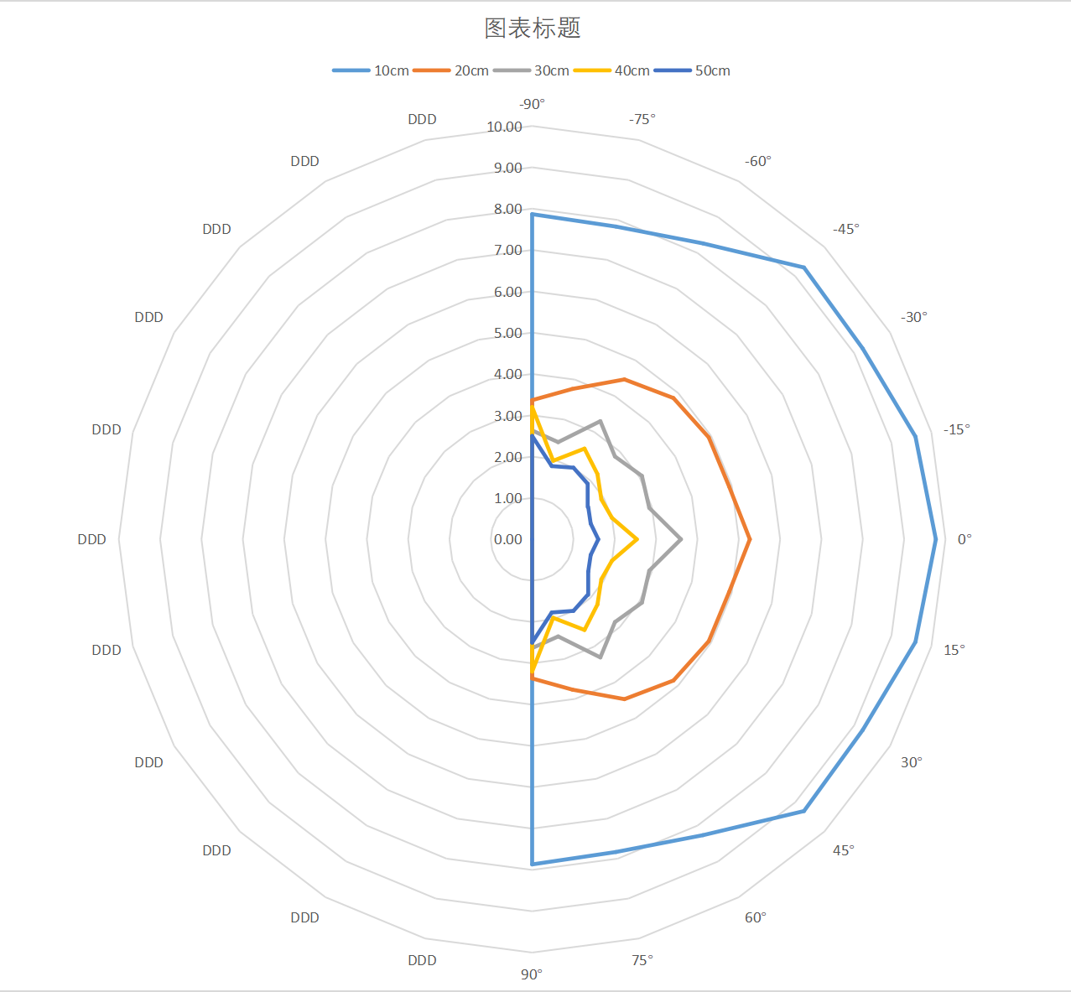
二维实验数据分析
2D experimental data analysis
距离与角度的关系表
角度系数
声源与接收装置的距离不变时，角度与读数具有近似线性关系。
利用实验归纳法，
推出不同角度的角度系数

Slide 15
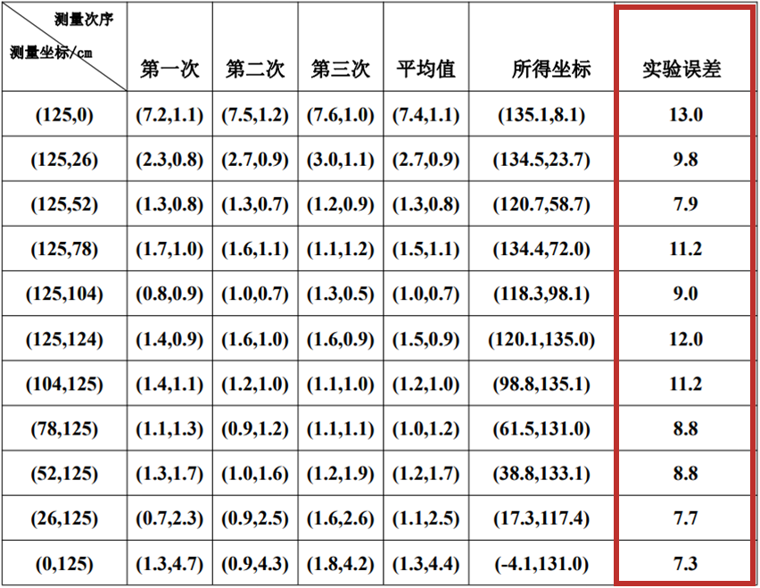
二维实验数据分析
2D experimental data analysis
利用推导关系式：
R _{x} =8.85*e^{-0.05x}+1.11
将所得实验数据代入处理，得声源坐标与误差距离，如左图所示结果。
在误差允许范围之内，接收装置可以较为准确地定位声源距离。

Slide 16
1、通过将声波振动转化为激光反射的形式，结合了声学与光学知识，使得声音得以可视化，便于估计与测量。
实验创新
2、实验装置所需材料易得，花费成本较低。且因实验本身的可操作性较强，具有更高的可实现性。

Slide 17
队伍成员分工
队伍成员 | 负责内容 | 分工占比
队员一 | 跟进队伍整体进度、提供设计实验思路、搭建装置结构、结合误差来源改进装置 | 23%
队员二 | 实验数据分析和处理、推导验证关系式 | 20%
队员三 | 剪辑实验展示视频、制作ppt、编写及修改文案 | 20%
队员四 | 收集相关文献、结合文献及实验需求作补充说明、绘制试验装置模型图 | 19%
队员五 | 阐述实验原理、梳理实验思路、ppt演讲 | 18%

Slide 18

请各位评委老师
批评指正

